Slide 1
SISTEM PENDATAAN ULANG PNS ELEKTRONIK 2015
e
PUPNS 20 5
Pendataan Ulang Pegawai Negeri Sipil
BKN-RI
Pastikan Anda Mendaftar !
copyright @2015 Kedeputian Bidang Sistem Informasi Kepegawaian

Slide 2
DASAR HUKUM
Undang-Undang No. 5 Tahun 2014 tentang Aparatur Sipil Negara

Slide 3
LATAR BELAKANG
Kegiatan PUPNS terakhir dilakukan tahun 2003 -> perlu dilakukan PUPNS secara periodik minimal setiap 10 tahun sekali.
Membangun fungsi monitoring dan evaluasi data kepegawaian untuk meningkatan dan memelihara keakurasian data
Membangun kepedulian dan kepemilikan (sense of awareness/ownership) PNS terhadap data kepegawaiannya
Menata ulang sistem informasi kepegawaian sesuai amanat dalam UU No. 5 Tahun 2014 tentang ASN.
Dinamika perubahan organisasi dan pemekaran wilayah, serta adanya perubahan dalam manajemen kepegawaian termasuk didalamnya manajemen ASN.
Kebutuhan spesifik data (data welfare PNS seperti Perumahan, Kesehatan, Asuransi, Pendidikan dsj.)
SUKSESKAN
PUPNS 2015
e

Slide 4
TUJUAN
Untuk memperoleh data yang akurat, terpercaya dan terintegrasi, sebagai dasar kebutuhan dalam mengembangkan sistem informasi kepegawaian ASN yang mendukung pengelolaan manajemen ASN yang rasional sebagai sumber daya aparatur negara.

Slide 5
Cakupan Data
Data Pokok Kepegawaian (Core Data)
Data Riwayat (Historical Data)
Kepangkatan,
Pendidikan,
Jabatan,
Keluarga, dll
Data Sosial Ekonomi (kesejateraan) PNS
Pendidikan anak
Perumahan
Lainnya (stakeholder PNS) : BPJS, Bapertarum, KPE

Slide 6
SANKSI BAGI YANG TIDAK MENGIKUTI PUPNS 2015
e
Tidak tercatat dalam database ASN Nasional di BKN
Tidak akan mendapatkan layanan kepegawaian
Dinyatakan berhenti / pensiun

Slide 8
GRAND DESIGN INTEGRATED CIVIL SERVANT CENSUS 2015
KEDEPUTIAN BIDANG SISTEM INFORMASI KEPEGAWAIAN BKN
2
DB PUPNS
DB SAPK
No. register
1
NIK, NIP, password dan alamat email
4
PNS login dan melakukan entri PUPNS
Portal PUPNS
https://pupns.bkn.go.id
5
Data masuk ke inbox SKPD
SKPD melakukan verifikasi data PNS
PNS
BKD memverifikasi pendaftaran
3
BKD
SKPD
PNS dapat memonitoring prosesnya
6
Data masuk ke inbox BKD
BKD melakukan verifikasi data PNS
7
Data masuk ke inbox BKN Pusat/Kanreg
BKN melakukan verifikasi data PNS
6
BKN Pusat / Kanreg
Jika data MS :
Data SAPK akan berubah sesuai PUPNS
Jika data TMS :
Data akan tetap sesuai SAPK
Verfikator

Slide 9
WORKFLOW PROSES ePUPNS
2
4
Entri formulir PUPNS secara elektronik
Data akan terkirim ke inbox BKD/Ropeg
BKD/Ropeg melakukan verifikasi data
Registrasi untuk mendapatkan login PUPNS
Verifikator SKPD
Verifikator BKN Pusat / Kanreg
Verifikator BKD / Biro Kepeg Instansi
Entri form PUPNS
PNS melakukan entri NIP dan NIK serta mencetak tanda bukti registrasi
BKD melakukan persetujuan atas registrasi PNS di Instansi tersebut
Data akan terkirim ke inbox PUPNS SKPD
SKPD melakukan verifikasi data
Data yang membutuhkan verifikasi BKN, akan terkirim ke inbox BKN Pusat/Kanreg
BKN Pusat/Kanreg melakukan verifikasi data
1
3
5

Slide 10
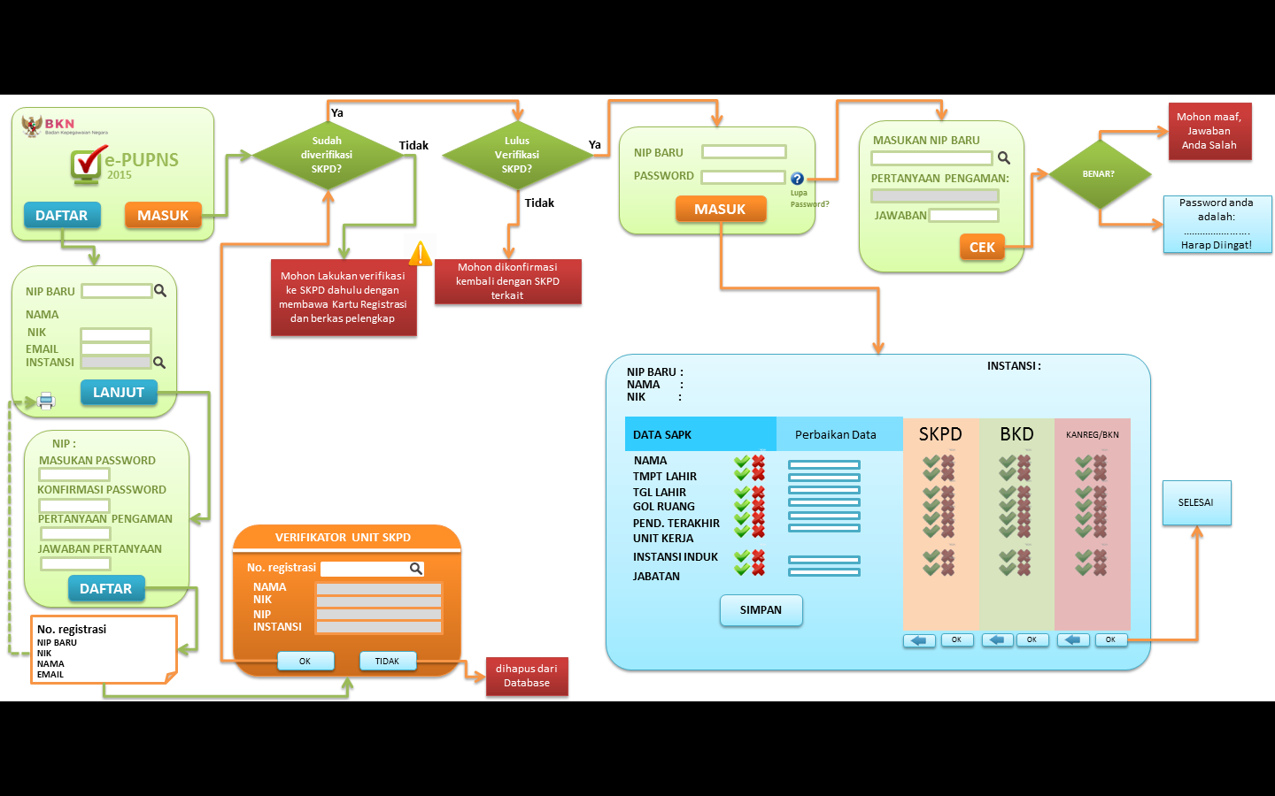
WORKFLOW ePUPNS 2015

Slide 11
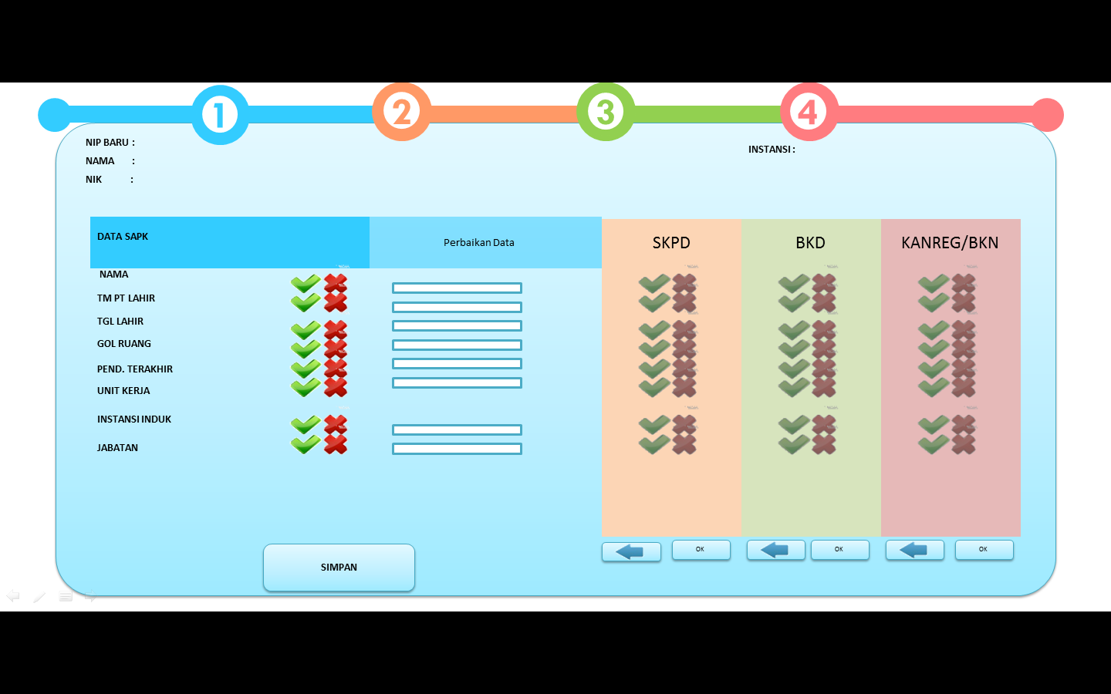
MONITORING TAHAPAN PROSES

Slide 12
MENU PUPNS ADMIN
Admin PUPNS
Setting
Update Unor
Download Data
Statistik
Laporan dan Monitoring
User
Levelisasi Kewenangan Verifikasi
Digital Signature

Slide 13
PERKIRAAN PERMASALAHAN
Unor yang tidak update pada waktu akan mengisi pendataan -> kontak pengaduan
Kewenangan yang akan mengupdate unor
Mempersiapkan Data Unit Kesehatan (RS, Puskesmas, dll)
Mempersiapkan Data Sekolah
Data tidak ada dalam database, karena :
Tidak ikut PUPNS 2003
Ada dalam DB Pensiun
Beda Instansi
Salah NIP

Slide 14
DRAFT FORM ePUPNS 2015
(Data Utama PNS)

Slide 15
DRAFT FORM ePUPNS 2015
(Data Posisi PNS)

Slide 16
DRAFT FORM ePUPNS 2015
(Data Guru – bagi PNS JFT Guru)

Slide 17
DRAFT FORM ePUPNS 2015
(Data Dokter – bagi PNS JFT Dokter)

Slide 18
DRAFT FORM ePUPNS 2015
(Data Stakeholder)

Slide 19
JADWAL PELAKSANAAN
ePUPNS 2015

Slide 20
Rancangan Infrastruktur Sistem Pendataan Ulang PNS (PUPNS-2015)
BKN – Januari 2015

Slide 21
RANCANGAN INFRASTRUKTUR SISTEM PUPNS 2015
WAS PNS
http://pupns.bkn.go.id
BKN Pusat
BKN Kanreg
Load balancer
Public Internet
600 Mbps
WAS Administrator
http://pupnsadmin.bkn.go.id
BKD/Instansi
(sebagai Administrator)
Database Server
Spek : 12 Cores
64 GB Memory
500 GB HDD
Mysql EE (Cluster)
PNS
Spek: 8 Cores,
32GB Memory
50 GB HDD

Slide 22
SKEMA HIERARKI DATABASE PUPNS 2015
Database
PNS
BKN Pusat
National Civil Service Information System (NCSIS)
BKN Pusat
Authentication
BKN Kanreg
Authentication
Instansi Pusat/Daerah
Authentication
PNS
Update Data
Entry Data
Verification
Verification
Verification
Database
PNS
BKN Pusat
(Data Mart)

